Slide 1
Herramientas para el Desarrollo de Aplicaciones con Deep Learning

Slide 2

Uso de GIT
La mayoría de los códigos que se desarrollan en Deep Learning están basados en desarrollos anteriores.
Existen varios repositorios donde podemos encontrar los códigos base de estos desarrollos. Los mas conocidos son GitHub y Bitbucket.
Estos repositorios trabajan con un lenguaje de programación especifico para el manejo de versiones de código llamado GIT
Tomado de: https://en.wikipedia.org/wiki/Git

Slide 3
Uso de GIT
Git es un lenguaje de programación con muy pocos comandos orientados al control de versiones de un código en un repositorio. Los mas usado son:
git clone url_repositorio (clonar un repositorio en el disco duro)
git pull origin master (dentro de la carpeta para actualizar los cambios que se hallan hecho en la nube)
git init (convierte la carpeta en un nuevo repositorio)
git remote add origin (remote repository URL)
git add . (guarda los cambios en los códigos localmente)
git commit –m “comentario” (se agrega una descripción a los cambios guardados)
git push origin master (se actualizan los cambios en la nube)

Slide 4
TensorFlow para GPU
TensorFlow es una herramienta creada para operar un volumen grande de datos, y para esto se requiere una buena capacidad de computo.
El modelo de paralelización de los procesadores gráficos son sumamente útiles en el entrenamiento de arquitecturas de aprendizaje profundo, por lo que es casi que indispensable el uso de estos dispositivos.
Para la instalación de tensor flow en un equipo con GPU requiere del siguiente software:
Drivers NVIDIA
Anaconda3 (al instalarlo, instalar los complementos para visual)
Cuda Toolkit 9.0
CuDNN libraries (para el Cuda instalado)

Slide 5
TensorFlow para GPU
Las librerías de CuDNN se deben copiar en la misma carpeta donde esta instalado CUDA.
%CUDA_Installation_directory%\bin\cudnn64_7.dll
% CUDA_Installation_directory %\include\cudnn.h
% CUDA_Installation_directory %\lib\x64\cudnn.lib
Normalmente el directorio Cuda esta en:
C:\Program Files\NVIDIA GPU Computing Toolkit\CUDA

Slide 6
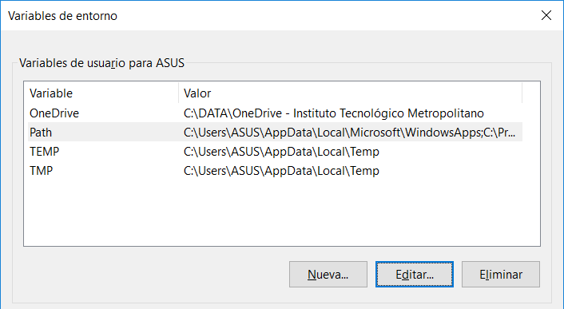
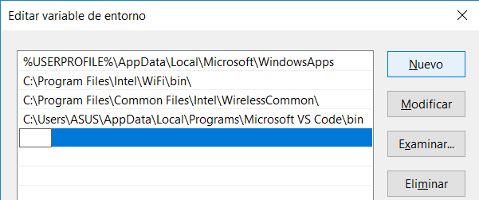
TensorFlow para GPU
Se debe agregar CUDA a las variables de entorno
Control panel–system–advanced system settings–enviroment variables
Editar la variable “Path” para agregarlas siguientes tres direcciones.
C:\Program Files\NVIDIA GPU Computing Toolkit\CUDA\v9.0\libnvvp
C:\Program Files\NVIDIA GPU Computing Toolkit\CUDA\v9.0\bin
C:\Program Files\NVIDIA GPU Computing Toolkit\CUDA\v9.0\lib\x64

Slide 7
TensorFlow para GPU
Por último se instala tensorflow para GPU lo que se puede hacer de dos maneras:
Instalándolo para el sistema completo con
pip install --ignore-installed --upgrade tensorflow-gpu
Instalándolo en un entorno virtual para
conda create --name tensorflow --clone root
activate tensorflow
pip install --ignore-installed --upgrade tensorflow-gpu
Si hay problemas, pueden ver los siguientes links:
https://www.linkedin.com/pulse/set-up-gpu-accelerated-tensorflow-keras-windows-10-anaconda-bhatia
https://www.tensorflow.org/install

Slide 8

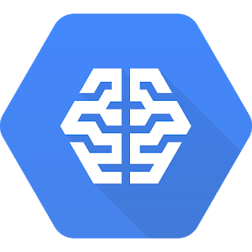
TensorFlow en la nube
Cuando el equipo de computo no tiene las características necesarias para entrenar nuestro modelo de aprendizaje profundo. Existe la posibilidad de usar servicios en la nube para correr códigos que requieren una gran capacidad de cómputo.
Tomado de: https://ai.googleblog.com/2016/03/machine-learning-in-cloud-with.html
Tomado de: https://cloud.google.com/

Slide 9
TensorFlow en la nube
Entre los servicios de google cloud se encuentran varias herramientas pada el desarrollo y entrenamiento de aprendizaje de máquina. Este servicio tiene costo aunque se tiene una prueba gratis que permite usar servicios por un costo de 300 USD.
Puden obtener la prueba gratuita en la siguiente pag:
https://cloud.google.com/products/ai

Slide 10

TensorFlow en Google Colaboratory
Google tiene otra opción para implementar aprendizaje de máquina. Google Colaboratory nos permite usar recursos en la nube que, aunque limitados, son suficientes para correr muchas arquitecturas.
Tomado de: https://medium.com/@opalkabert/downloading-kaggle-datasets-into-google-colab-fb9654c94235

Slide 11
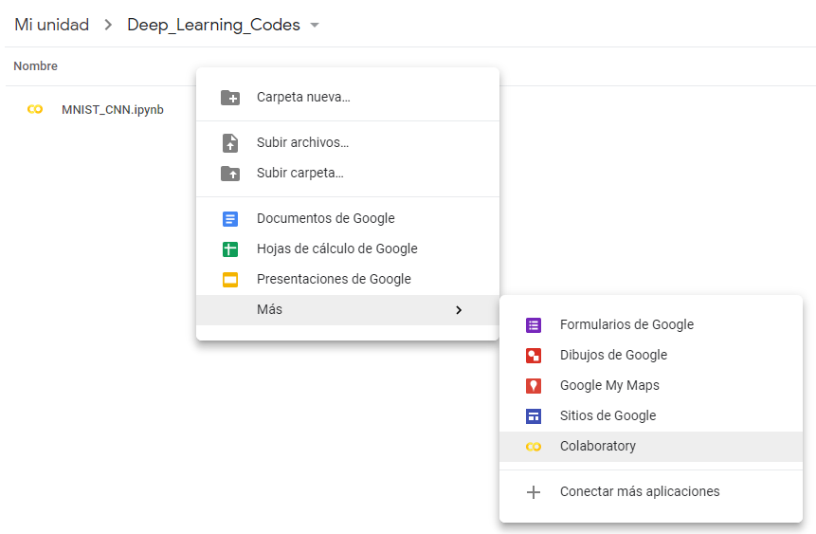
TensorFlow en Google Colaboratory
Para acceder a los notebooks (que trabajan con python) se puede hacer desde su cuenta de google drive.
Se crea una carpeta nueva
Se adiciona un elemento nuevo presionando el click derecho en la carpeta creada

Slide 12
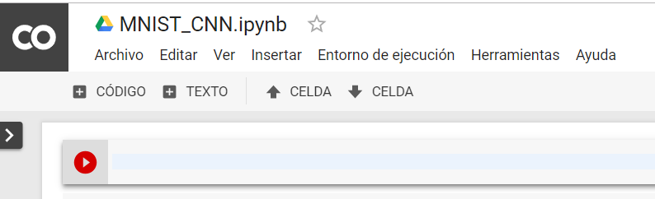
TensorFlow en Google Colaboratory
Este será el entorno en el que se podrán ejecutar códigos en python.
En este puedes incluir celdas de código para ejecutar independientemente, o celdas de texto que tienen un carácter mas informativo.

Slide 13
TensorFlow en Google Colaboratory
En los NoteBooks de Colaboratory, se encuentran preinstaladas muchas librerías que nos serán útiles como NumPy o TensorFlow-GPU.
Pero si necesitamos alguna librería adicional es posible instalarla utilizando comandos antecedidos de un signo de admiración (!):
!pip install Nombre_Del_Paquete
!apt-get install Nombre_Del_Paquete

Slide 14
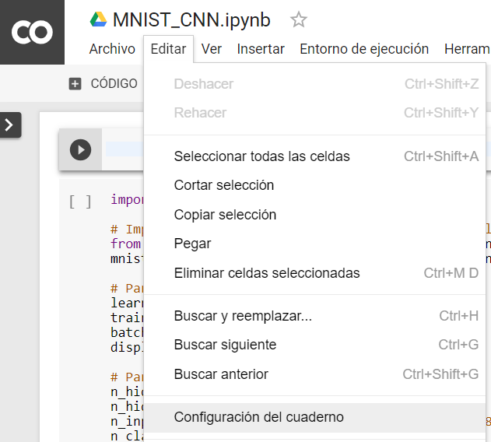
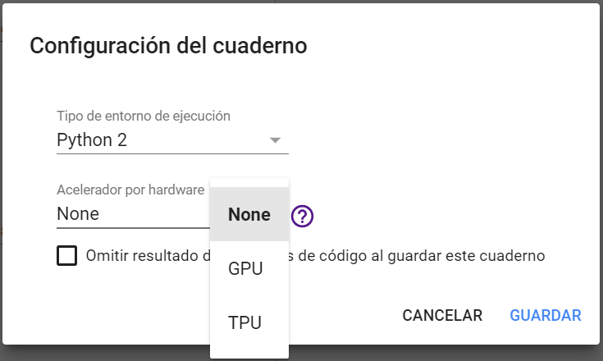
TensorFlow en Google Colaboratory
Para empezar a usar la GPU se debe activar desde las configuraciones del NoteBook.

Slide 15
TensorFlow en Google Colaboratory
Colaboratory permite usar una máquina virtual con ciertas características, que podemos observar con las siguientes líneas.
!df -h
!cat /proc/cpuinfo
!cat /proc/meminfo
Estas características son variables, dependiendo de la demanda, por lo que es posible que en algún momento no encontremos alguna información de lo que se suponga guardado.

Slide 16
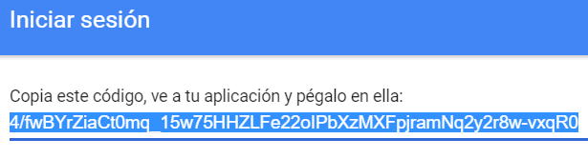
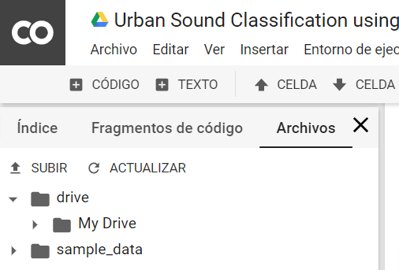
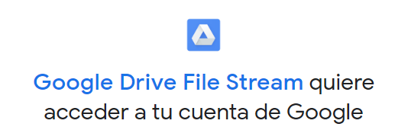
TensorFlow en Google Colaboratory
Es una buena practica montar nuestro disco de Google Drive en la máquina de Colaboratory para guardar nuestros resultados, nuestras bases de datos y códigos.
from google.colab import drive
drive.mount('/content/drive')
Esto requerirá una autorización de su cuenta

Slide 17
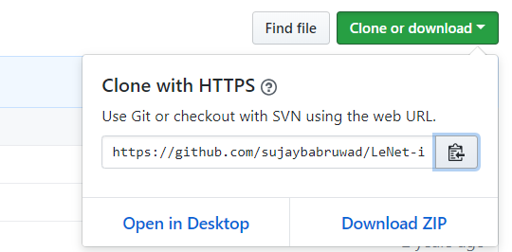
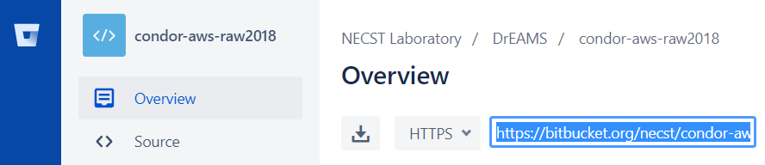
Uso de GIT en Colaboratory
En los NoteBooks the colaboratory se pueden usar los comandos de git anteponiendo el signo de admiración.
Ej: !git clone url_repositorio
Donde el url del repositorio se copia fácilmente de la página de GitHub o BitBucket

Slide 18
Descargas en Colaboratory
Para evitar el reporceso de descargar una base de datos y luego subirla a drive para poder usarla en Colaboratory, se puede usar una librería de python para descargar directamente la información en el Drive
from google.colab import drive
drive.mount('/content/drive')
cd /content/drive...
import urllib.request
urllib.request.urlretrieve('http://downloadURL')

Slide 19
Descompresión en Colaboratory
Además de descargar, es posible descomprimir el archivo utilizando la librería tarfile o la librería zipfile
import tarfile
fname='path/AE.tar.gz'
tar = tarfile.open(fname, "r:gz")
tar.extractall()
tar.close()
import zipfile
zf=zipfile.ZipFile("path/AE.zip", "r")
for i in zf.namelist():
zf.extract(i, path="/pathDondeExtraerLosArchivos/")

